Slide 2
Тема:
Создать аналог игры «Scrabble».
29.09.2023
2

Slide 3
Правила
Эта игра представляет собой поле 15 на 15 и набор фишек с изображениями букв . Игроки должны по очереди выкладывать фишки на поле собирая из них слова при этом: любая последовательность букв должна являться словом, нельзя собирать два одинаковых слова, после каждого хода игроки добирают фишки до семи. Также игроки имеют право заменить любое количество своих фишек на такое же количество случайных фишек из пула. У каждой фишки есть своё значение когда игрок заканчивает ход значение всех фишек добавляется к счёту игрока. При выставлении фишек на клетки поля отмеченные особым цветом счёт буквы или счёт всего слова(в зависимости от цвета) будет меняться При выставлении на голубую фишку счёт буквы удваивается , на синюю утраивается , на розовую счёт всего слова удваивается , а на красную утраивается .Цель игры набрать наибольшее количество баллов до конца игры. Игра заканчивается если игроки не могут больше собрать слов или если в пуле больше нет фишек.

Slide 4
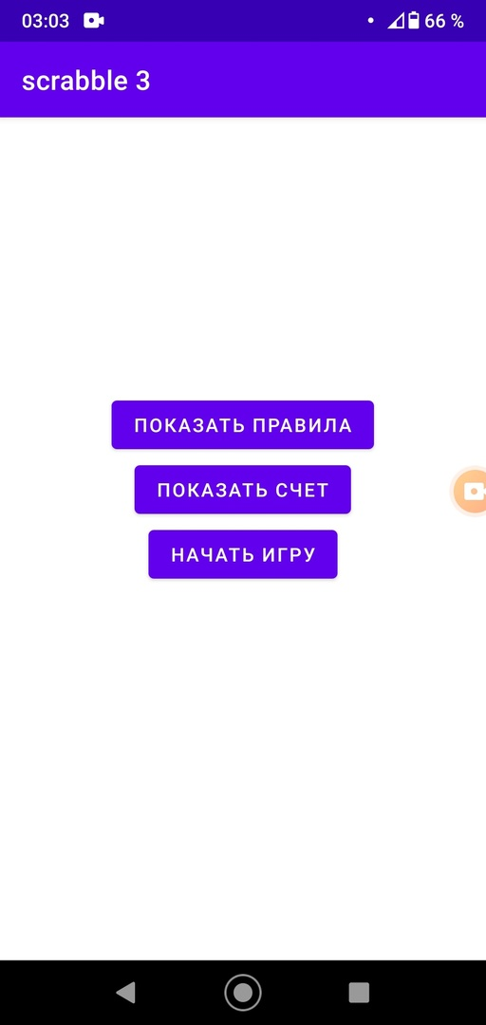
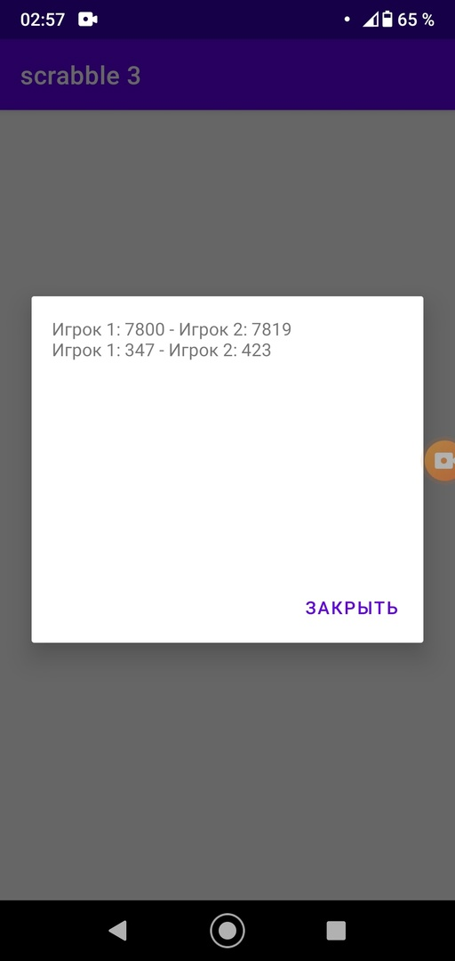
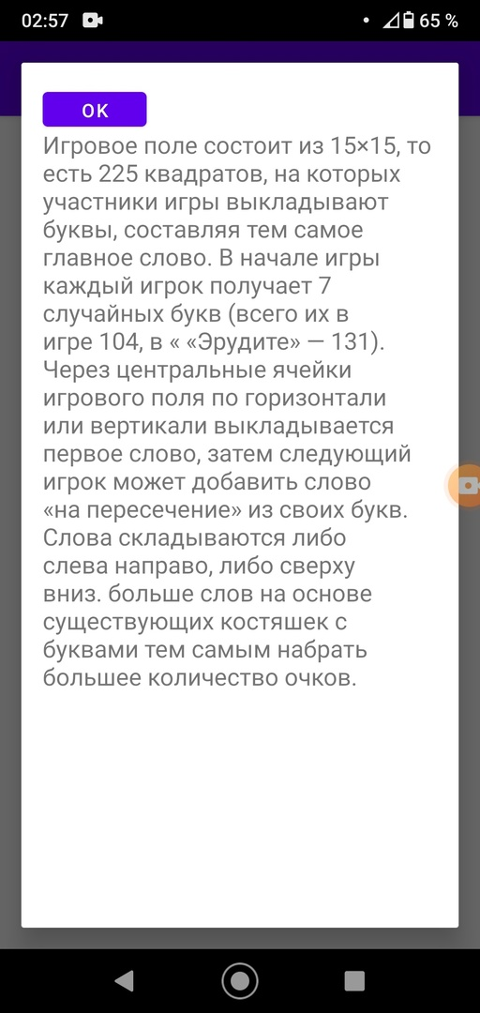
При запуске мы видим главное меню (основную активность) .
В нём есть 3 кнопки (правила, счёт , запуск новой игры):
первая показывает диалоговое окно с правилами .
Вторая показывает диалоговое окно со счётом предыдущих игр которая берёт их из отдельной базы данных
третья запускает новую игру при помощи intent-а

Slide 5
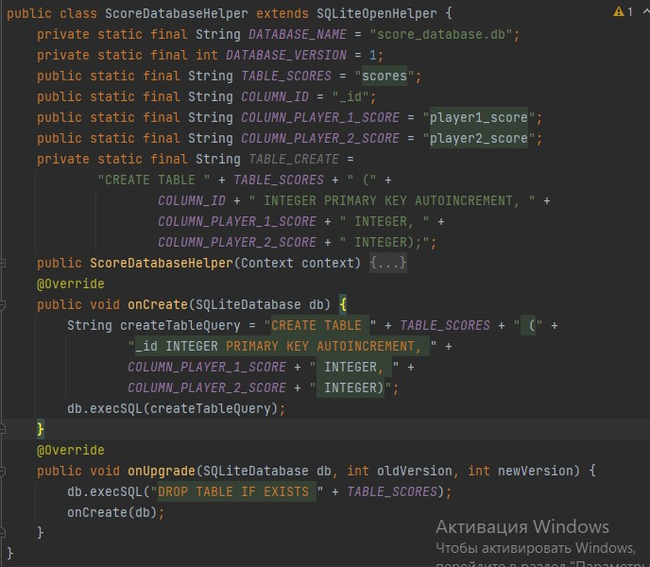
Я написал отдельный класс ScoreDataBaseHelper для создания в нём базы данных для хранения в ней счетов игроков

Slide 6
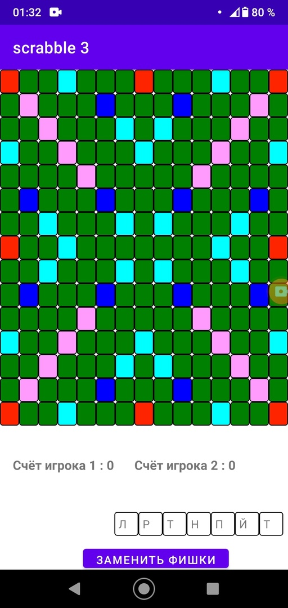
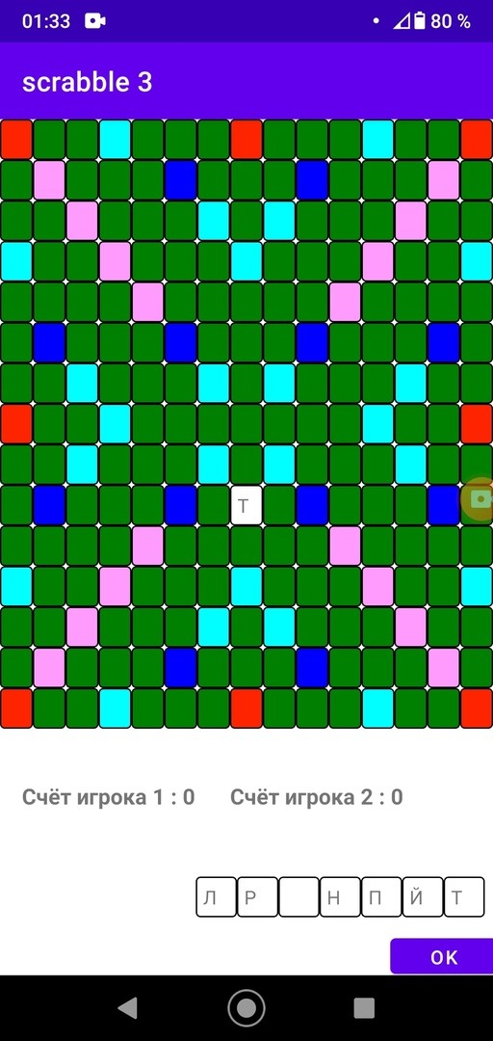
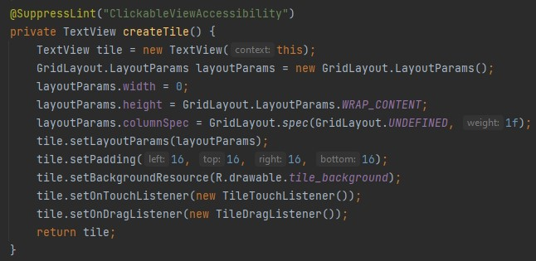
перед нами поле 15 на 15 и семь фишек с буквами поле
представляет собой gridlayout заполненный фишками -- textView которые создаются в методе createTile поле с фишками игроков также представляют собой два gridlayoutа которые заполняются в методе addRandomTiles который создаёт 7 фишек при помощи метода
createTile они могут принимать значение буквы и отображать его мы можем перемещать их на поле собирая слова и обратно также вместо собирания слов на поле мы можем нажать на кнопку заменить буквы
в случае если игрок уже выставил фишку на поле кнопка заменить буквы становиться невидимой и появляется кнопка ок , но если игрок снова вернёт фишку к себе кнопка заменить буквы станет видимой а
кнопка ок нет .

Slide 7
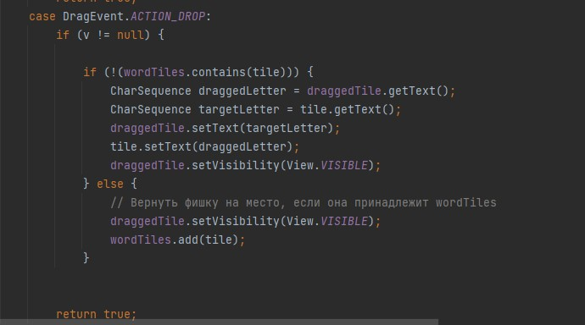
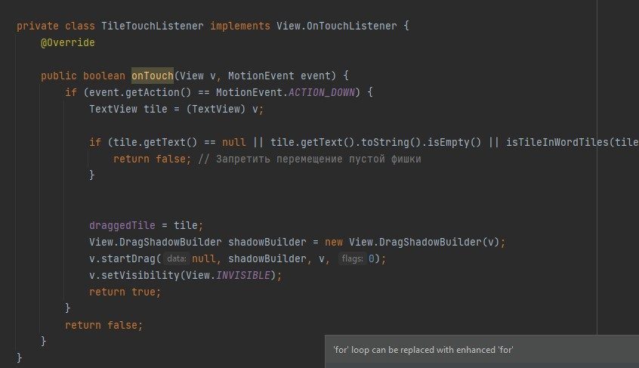
О перемещении
пользователь может перемещать свои фишки на поле при этом фишка передаёт своё значение другой фишке на которую она попала после перемещения
это происходит благодаря TileTouchListener и TileDragListener в них также есть запрет на перемещение пустых фишек а также фишек которые были найдены как слова

Slide 8
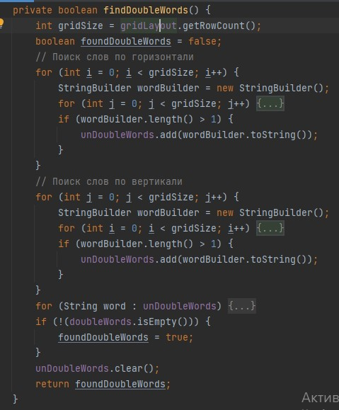
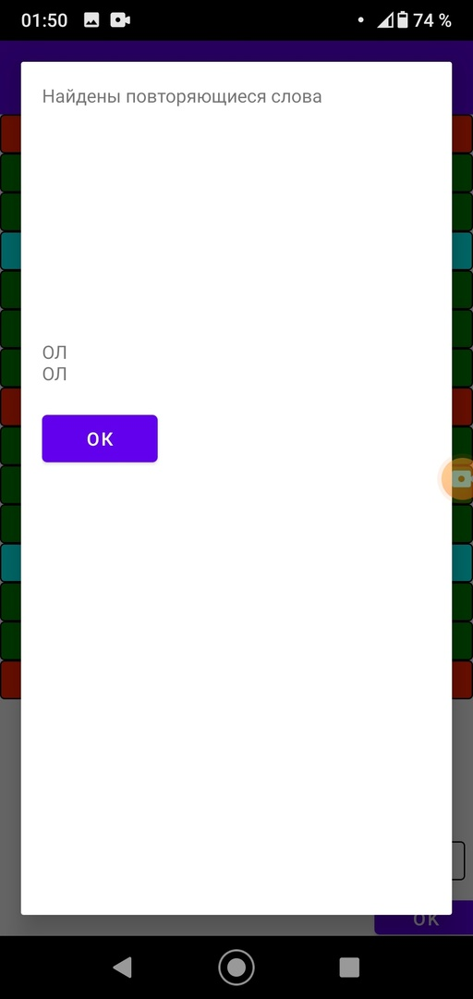
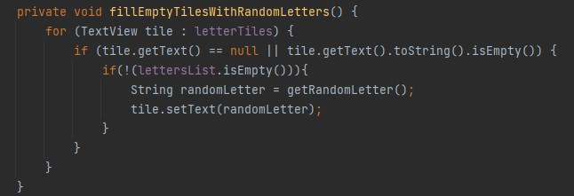
когда игрок нажимает на кнопку ок запускается метод findDoubleWord который ищет два одинаковых слова на поле если такие найдены выводит диалоговое окно в котором отобразятся повторяющиеся слова и ход продолжиться если нет то запуститься несколько методов : FillEmtyWithRandomLetter(который добавляет недостающие фишки игроку) и FindWords(который ищет слова и выводит счёт)

Slide 9
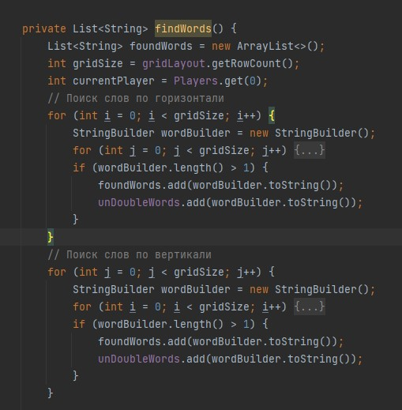
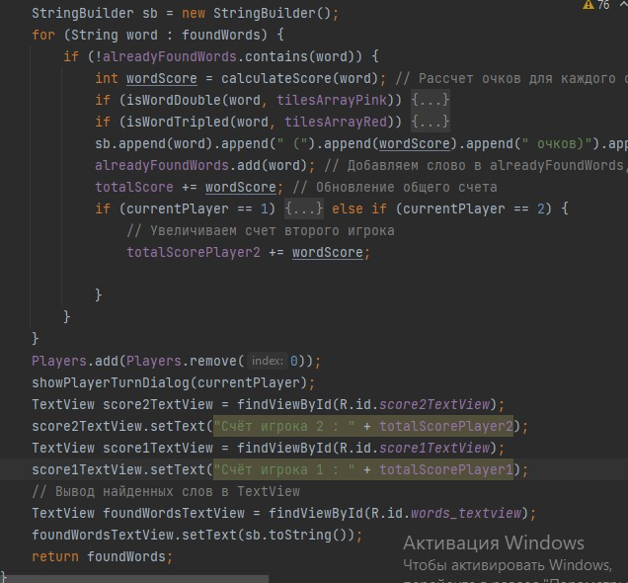
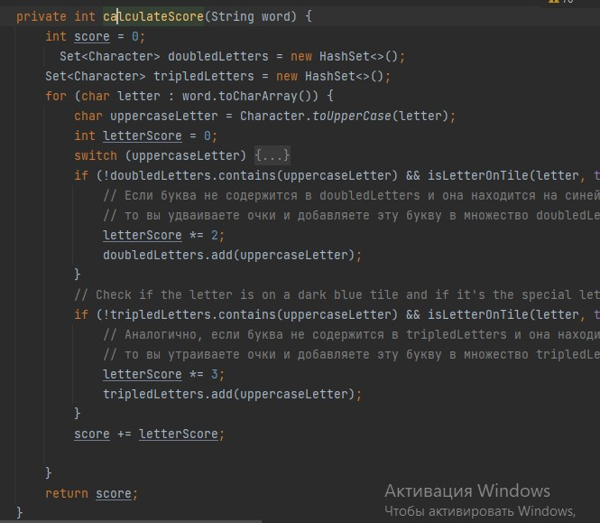
Метод findWords ищет слова на поле вначале по вертикали а затем по горизонтали а также добавляет каждую найденную в wordTiles ( для этих фишек вводиться запрет на перемещение в методе onTouch)
затем найденные слова добавляются в arraylist foundWords далее для каждого слова из foundWords расчитывается счёт при помощи метода calculateScore этот метод каждой буквы расчитывает счёт при помощи switch case также если буква попала на голубую или синюю клетку умножает счёт буквы на 2 и 3 соответственно. после этого в методе foundWords определяется попало ли слово на розовую или красную фишку и умножает счёт слова на 2 и 3 после этого мы добавляем слово в arraylist alreadyFoundWords чтобы оно не было найдено повторно затем метод добавляет счёт слов к счёту игрока и выводит диалог о переходе хода к следующему игроку а также обновляет счёт игрока в score1TextView или score2TextView после чего ход переходит

Slide 10
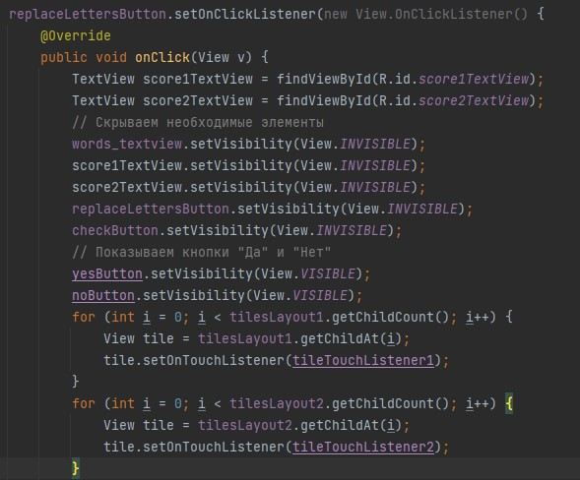
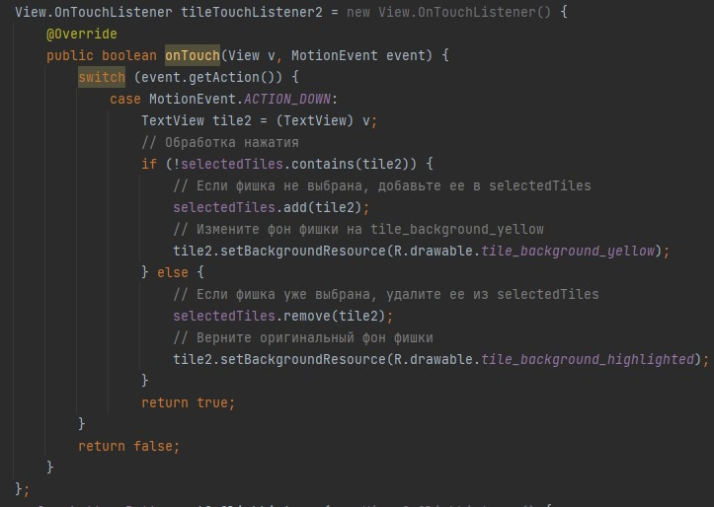
Когда игрок нажимает на кнопку заменить буквы для фишек игроков мы обнуляем слушатель который необходим для их перетаскивания и ставим другие tileTouchListener1 и tileTouchListener2 соответственно при нажатии на фишку : если фишка не выбрана, добавьте ее в selectedTiles, измените фон фишки на tile_background_yellow, если фишка уже выбрана, удалите ее из selectedTiles
если пользователь нажмёт кнопку okButton то selectedTiles очистится значение фишек обнулиться а буквы из selectedTiles будут добавлены в lettersList(основной массив с буквами)
а ход перейдёт к следующему игроку при помощи findWords
если пользователь нажмёт noButton то текущий слушатель обнулиться а на фишки снова будет поставлен предыдущий слушатель

Slide 11
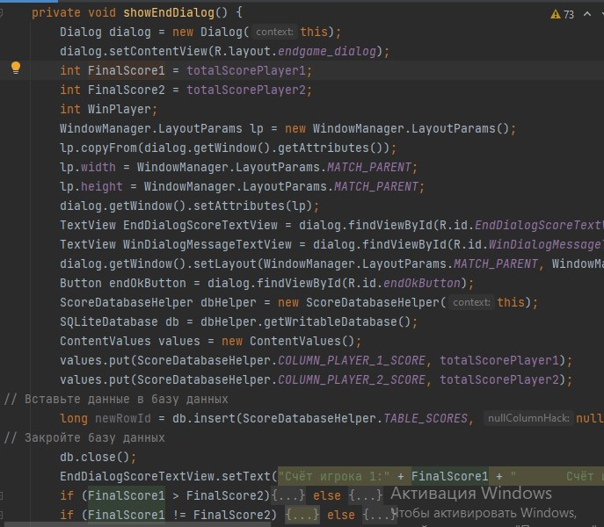
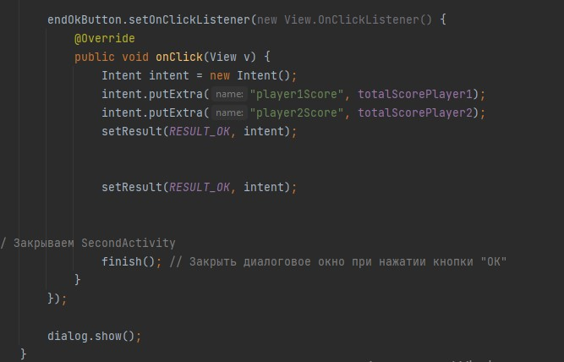
в обработчике нажатия на кнопку ок есть условие , которое проверяет пуст ли lettersList, если да то кнопка заменить буквы становится невидимой, а на её месте появляется skipButton при нажатии на неё ход переходит к следующему игроку , а значение skipIndicator прибавляется при нажатии на кнопку ок skipIndicator обнуляется ,если skipIndicator будет равен 2 то при нажатии на эту кнопку запуститься метод showEndDialog , и игра закончиться. Метод showEndDialog запускает диалог который выводит финальный счёт игроков а также победителя исходя из того, кто набрал больше очков.
Этот диалог имеет кнопку ок которая отправляет пользователя в главное меню также эта кнопка сохраняет счёт игроков в базу данных

Slide 12
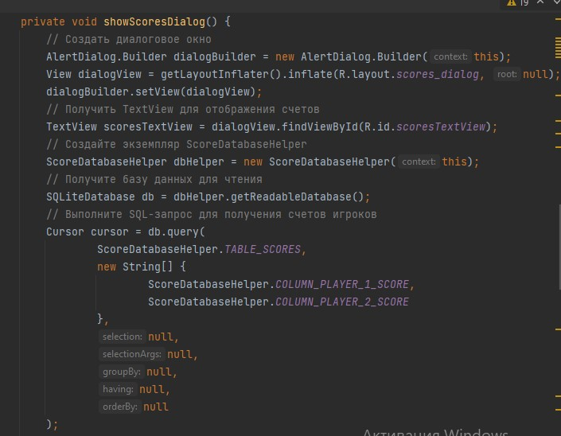
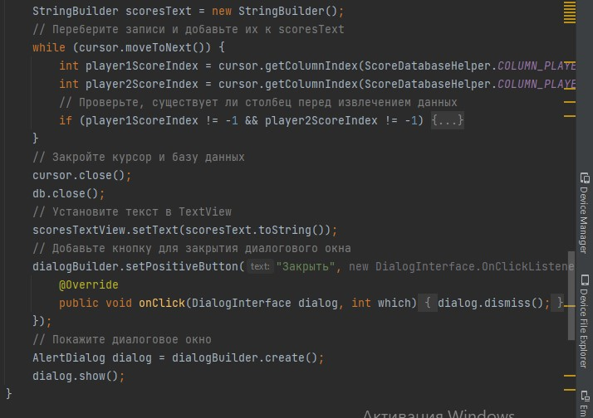
В главном меню при нажатии на кнопку счёт запускается метод showScoreDialog() отображает счёт обоих игроков последних игр

Slide 13

Спасибо за внимание !
29.09.2023
<номер>

